Slide 1
线段树
Segment Tree

Slide 2
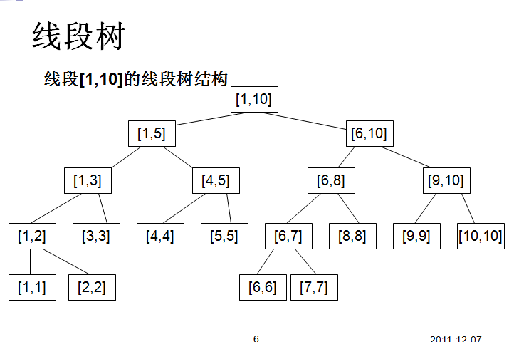
线段树基本形态

Slide 3
线段树基本操作与问题
1、单点更新，区间询问；
询问 和
每一个节点都维护一个sum变量
询问 最大值
每一个节点都维护一个max变量
…………
单点更新：
1、找到要更新的点；
2、更新节点维护的变量(如sum，max）；
递归+二分找；
使用pushup向上更新

Slide 4
线段树基本操作与问题
1、单点更新，区间询问；
2、区间更新，区间询问；
添加lazy标记
更新[4,8]
无lazy
有lazy

Slide 5
线段树基本操作与问题
1、单点更新，区间询问；
2、区间更新，区间询问；
添加lazy标记
更新[4,8]
何时将lazy的更新呢？
有lazy
下一次更新或查询操作
查找的一般步骤：
1、判断区间是否达到最小；
2、将lazy更新往下传递；
3、递归查询
更新的一般步骤：
1、判断区间是否达到最小；
2、将lazy更新往下传递；
3、递归更新；
4、将父亲节点特征变量更新；

Slide 6
线段树基本操作与问题
1、单点更新，区间询问；
2、区间更新，区间询问；
3、区间合并；
询问区间中满足条件的连续最长区间,

Slide 7
区间合并 例题 POJ 3667
题目大意
Hotel有N（1 ≤ N ≤ 50,000）间rooms，并且所有的rooms都是连续排列在同一边，groups需要check in 房间，要求房间的编号为连续的r..r+Di-1并且r是最小的；visitors同样可能check out，并且他们每次check out都是编号为Xi ..Xi +Di-1 (1 ≤ Xi ≤ N-Di+1)的房间，题目的输入有两种样式：
1 a : groups需要check in a间编号连续的房间
2 a b ： visitors check out 房间，其中房间编号是 a…a+b-1
要求对于每次request，输出为groups分配数目为a的房间中编号最小的房间编号

Slide 8
区间合并 例题 POJ 3667
情况一：
最长区间在只在左孩子或只在右孩子
msum(rt)=max{msum(rt<<1),msum(rt<<1|1)}
思考：
每个点应该存的特征值是什么？
该区间内的最长区间
一个区间的最长区间如何构成？

Slide 9
区间合并 例题 POJ 3667
情况一：
最长区间在只在左孩子或只在右孩子
msum(rt)=max{msum(rt<<1),msum(rt<<1|1)
情况二：
最长区间一部分在左孩子，一部分在右孩子
msum(rt)=rsum(rt<<1)+lsum(rt<<1|1)}
思考：
每个点应该存的特征值是什么？
该区间内的最长区间
一个区间的最长区间如何构成？
我们还需要记录：
每个区间从左边第一个孩子的最长连续区间；
右边第一个孩子的最长连续区间；

Slide 10
区间合并 例题 POJ 3667
情况一：
最长区间在只在左孩子或只在右孩子
msum(rt)=max{msum(rt<<1),msum(rt<<1|1)
情况二：
最长区间一部分在左孩子，一部分在右孩子
msum(rt)=rsum(rt<<1)+lsum(rt<<1|1)}
思考：
每个点应该存的特征值是什么？
该区间内的最长区间
一个区间的最长区间如何构成？
我们还需要记录：
每个区间从左边第一个孩子的最长连续区间；
右边第一个孩子的最长连续区间；
Lazy变量：
0：该点区间完全被覆盖；
1：该点区间完全未被覆盖；
-1：该点区间不完全被覆盖；

Slide 11
线段树基本操作与问题
1、单点更新，区间询问；
2、区间更新，区间询问；
3、区间合并；
询问区间中满足条件的连续最长区间,
基本做法：
lsum维护左区间的最大长度，
rsum维护右区间的最大长度，
msum维护区间1…N中的最大连续区间长度；
Lazy有三个状态！
在pushup和pushdown时，需要维护这三个变量

Slide 12
线段树基本操作与问题
扫描线算法演示
1、单点更新，区间询问；
Y轴
10
2、区间更新，区间询问；
9
3、区间合并；
8
4、扫描线；
7
6
1
面积=5*4+1*8+1*10+1*7+1*4
 |  | 0 | 0 | 0 | 0 | 0 | 0 | 0 | 0 | 0 | 0
1 | 2 | 3 | 4 | 5 | 6 | 7 | 8 | 9 | 10 | 11 | 12 | 13 | 14 | 14 | 16
Notes:
http://www.cnblogs.com/scau20110726/archive/2013/04/12/3016765.html

Slide 13
线段树基本操作与问题
1、单点更新，区间询问；
2、区间更新，区间询问；
3、区间合并；
4、扫描线；
Notes:
http://www.cnblogs.com/scau20110726/archive/2013/04/12/3016765.html

Slide 14
THE
END

